Slide 1

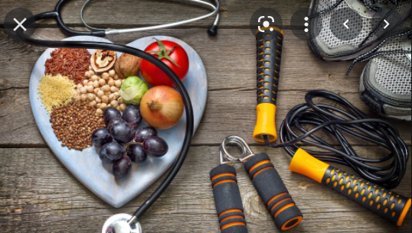

Διατροφικές Συστάσεις κατά την Περίοδο της Ανάπτυξης και σε συνδυασμό με Συστηματική Προπόνηση
Notes:
Οι απαιτήσεις στο σύγχρονο αθλητισμό έχουν αυξηθεί σημαντικά τα τελευταία χρόνια κάτι το οποίο εν μέρει οφείλεται στην εξέλιξη της προπονητικής καθώς επίσης και στη διαθεσιμότητα τεχνολογίας αιχμής που μας επιτρέπει να γυμναζόμαστε πιο σωστά.

Slide 2


Slide 3
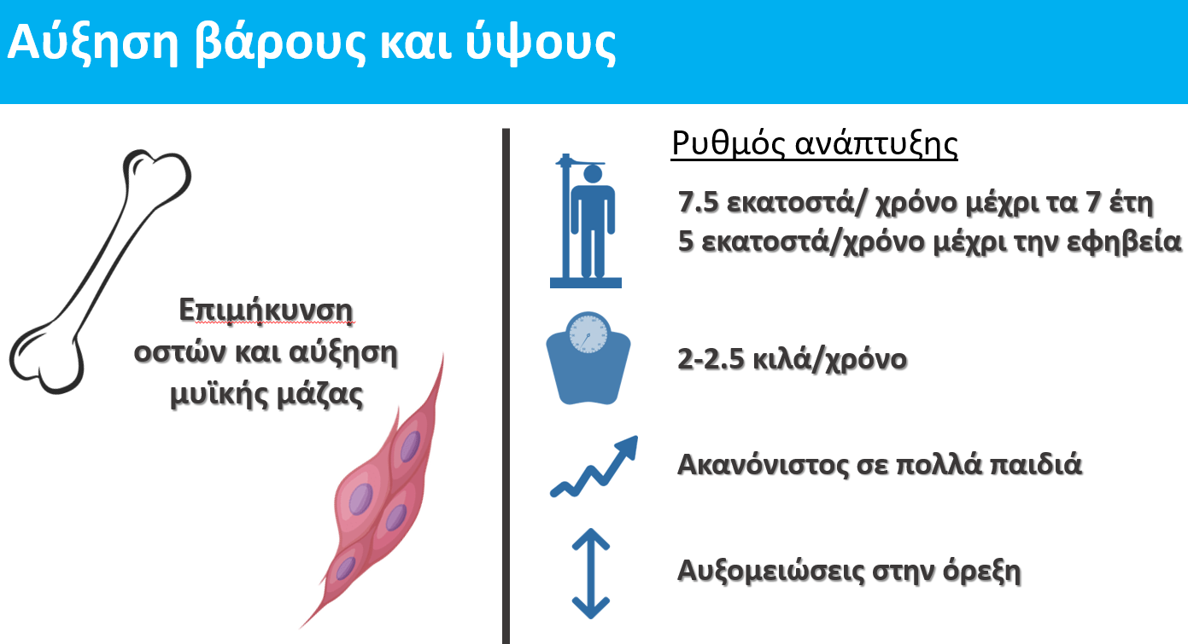

Slide 4
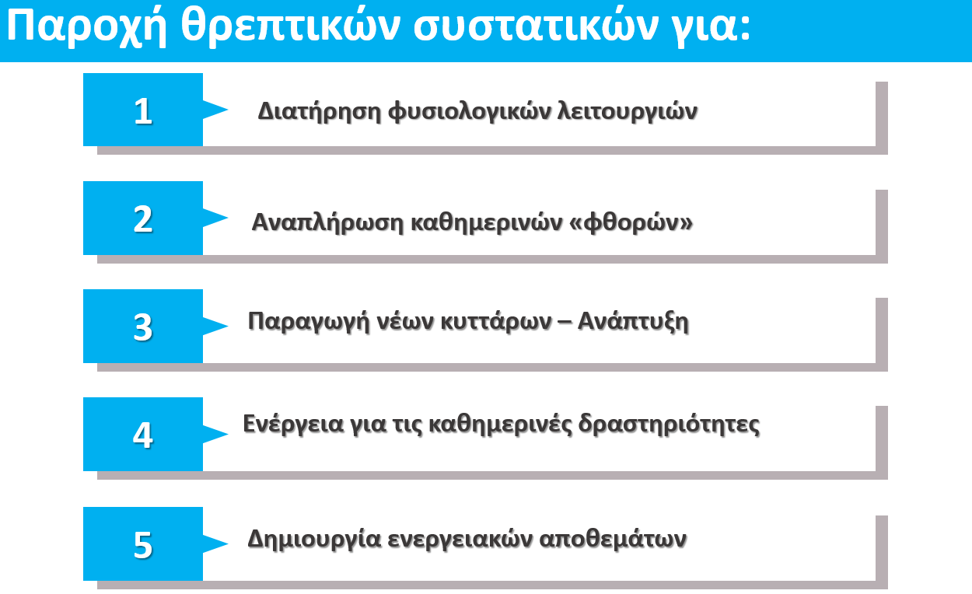

Slide 5


Slide 6
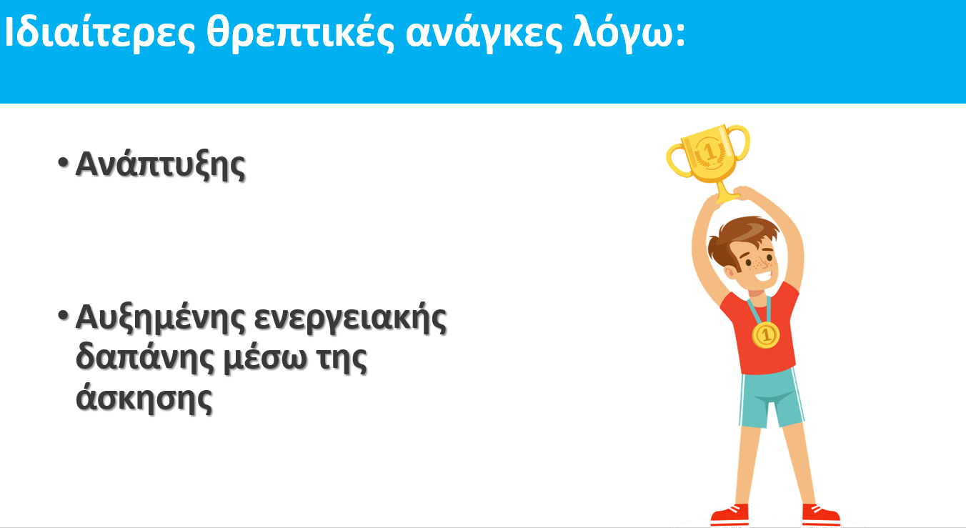

Slide 7
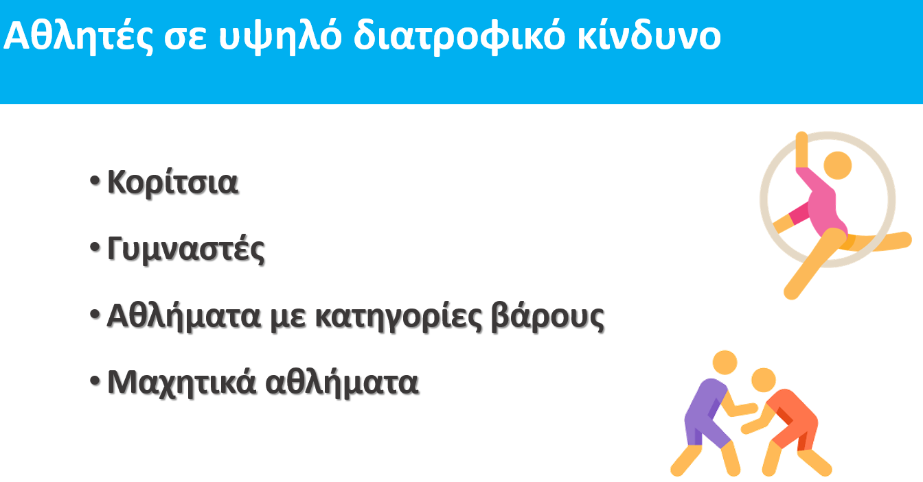

Slide 8
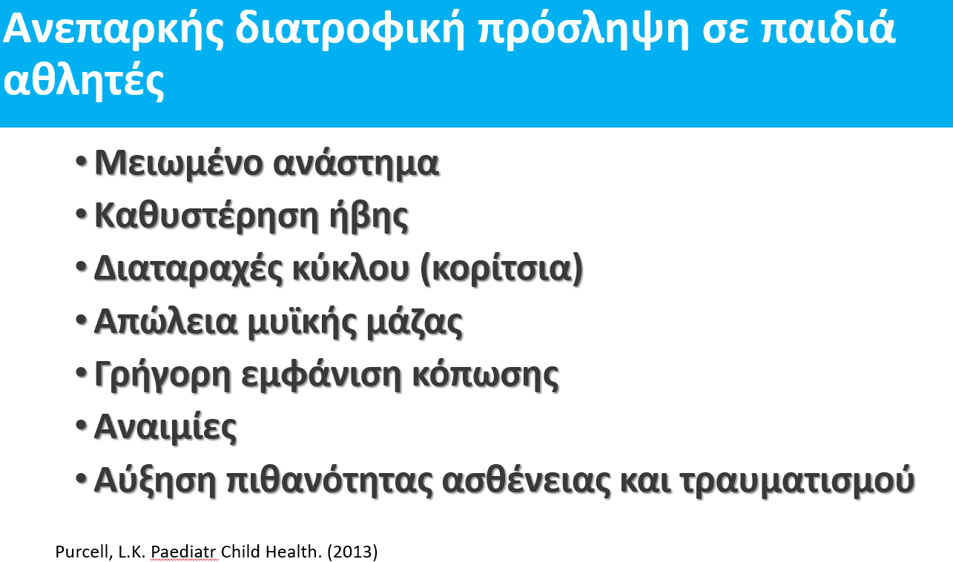

Slide 9
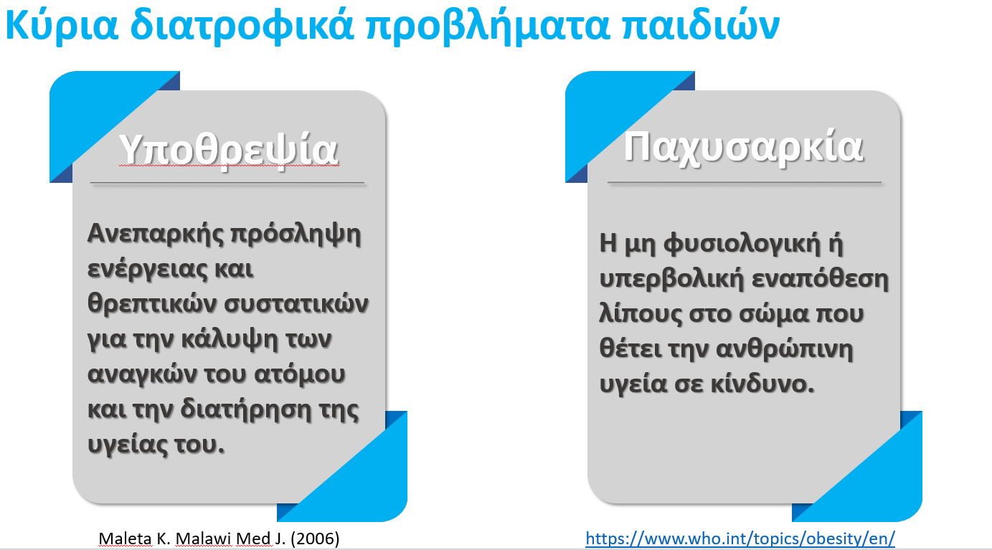

Slide 10
Στάδιο προσαρμογών
Βελτίωση της απόδοσης
Αθλητική απόδοση
Αρχικά
επίπεδα
Προσωρινή μείωση
της απόδοσης
Selye 1956

Slide 11
Αθλητική απόδοση
Αρχικά
επίπεδα
Εξάντληση
Προσωρινή μείωση
της απόδοσης
Selye 1956
Notes:
Σκοπός της σημερινής παρουσίασης δεν είναι να αναζητήσουμε τρόπους για να μειώσουμε ή να οργανώσουμε σωστά την προπονητική επιβάρυνση

Slide 12
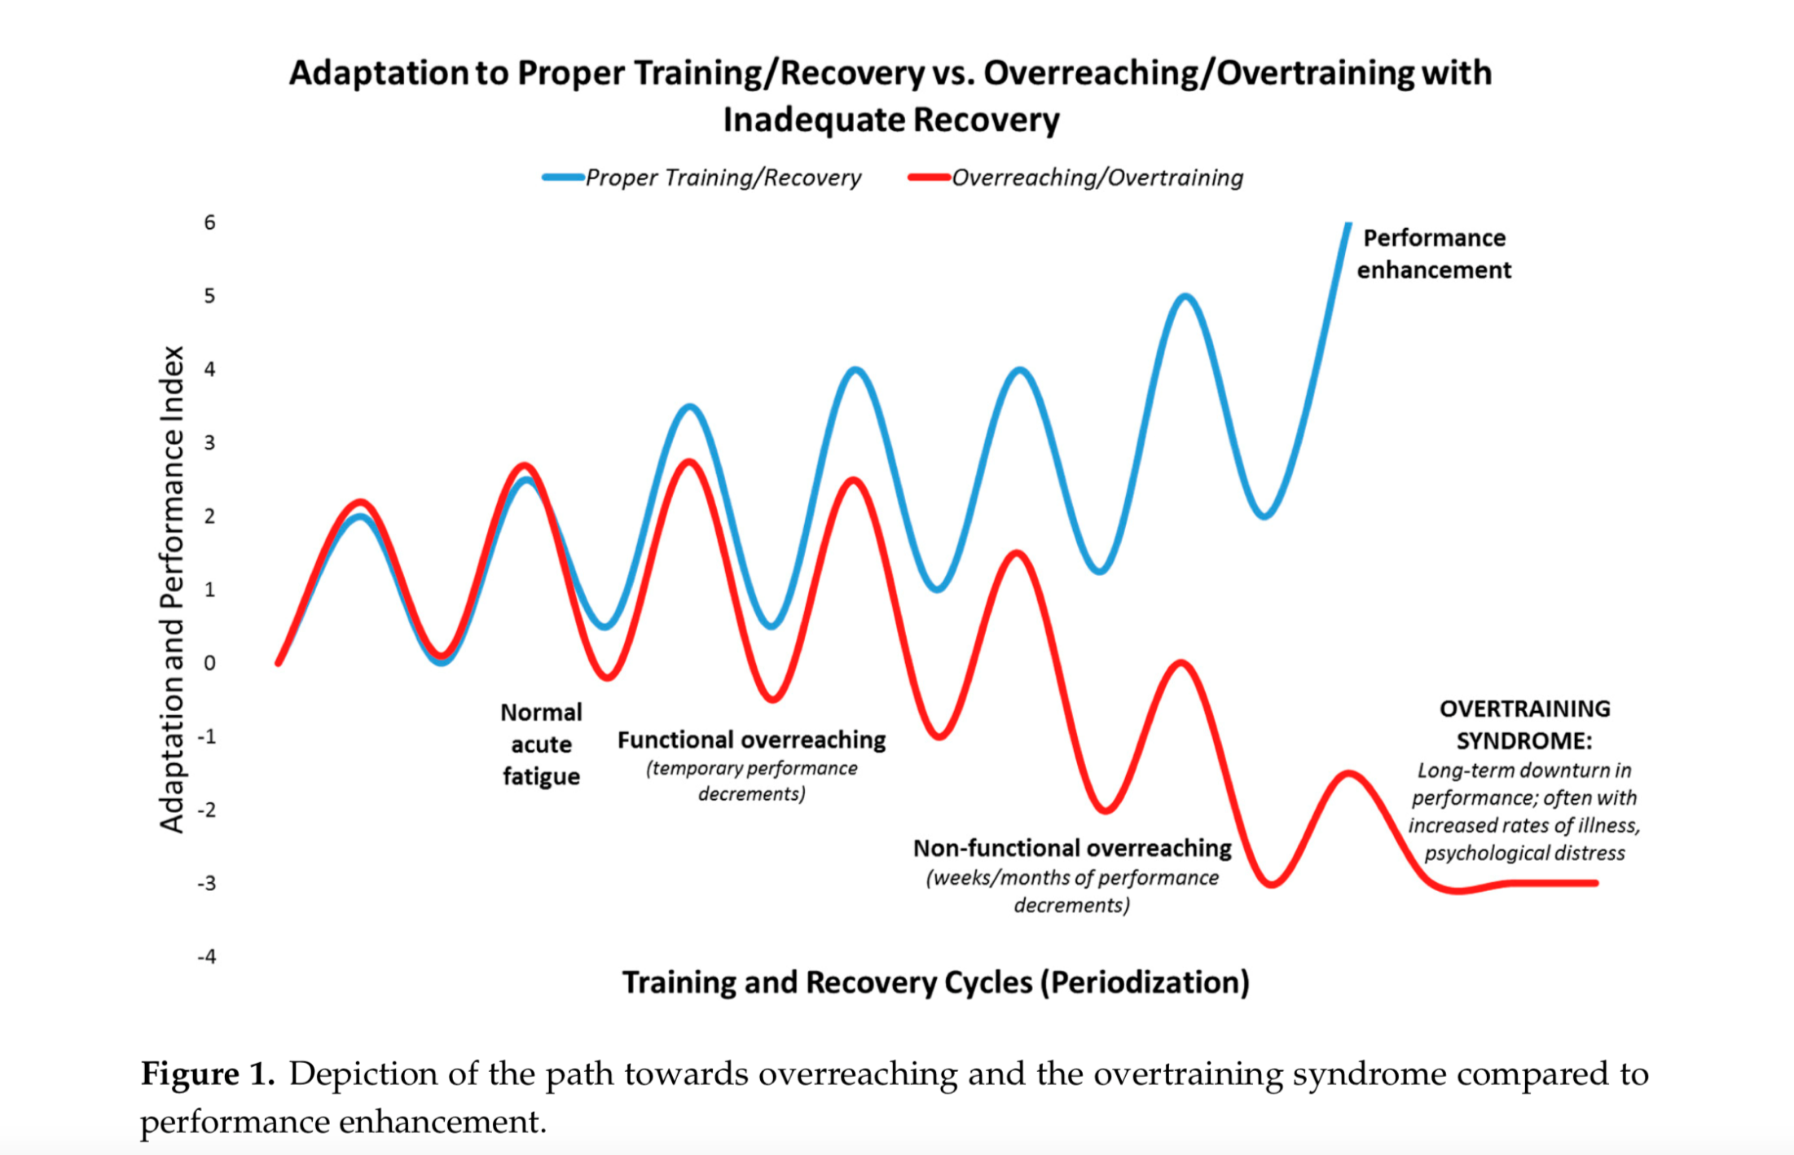
Nieman et al. 2017

Slide 13
How much is too much?
Prevalence of Overtraining Syndrome (%)
American College of Sports Medicine. Med. Sci. Sports Exerc. 2013, 45, 186–205.

Slide 14
1. Προσδιορισμός ενεργειακών αναγκών του αθλήματος
2. Εξατομικευμένη προσέγγιση με βάση τα χαρακτηριστικά του κάθε αθλητή
3. Έλεγχος στη διακύμανση των ανθρωπομετρικών -εργομετρικών μεταβολών
4. Σεβασμός στις ιδιαιτερότητες του αθλήματος

Slide 15
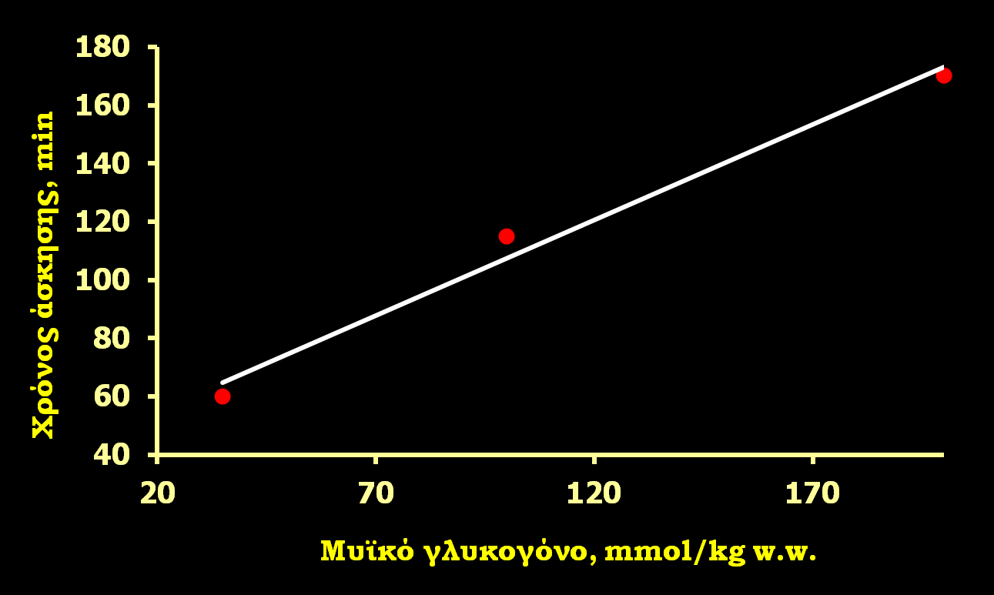
Επίπεδα μυϊκού γλυκογόνου και αθλητική απόδοση
Costill et al, 1988
Notes:
Φαίνεται από μελέτες ότι όσο μεγαλύτερη η ποσότητα γλυκογόνου στο αίμα τόσο υψηλότερη η ικανότητα για άσκηση.

Slide 16
Πρόσληψη Υδατανθράκων
120
100
80-
60-
40-
20-
0-
Ενεργειακά αποθέματα στον μυ (mmol/kg ww)
~7 γραμμάρια
I I I I I I I
2 4 6 8 10 12
g πρόσληψης υδατανθράκων / kg ΣΒ / 24 h

Slide 17
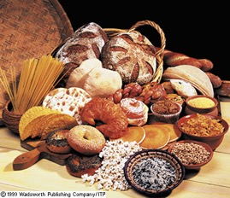
Μακροθρεπτικά συστατικά
Υδατάνθρακες
  Ημερήσια πρόσληψη:
  Χαμηλής έντασης:
  5-7 g/kg/ημέρα
  Μέτριας-υψηλής έντασης:
  8-9 g/kg/ημέρα
  Εξαντλητική προπόνηση (4-6 h/day):
  10-12g/kg/ημέρα
ACSM Position statement 2016

Slide 18
Παρόλα αυτά, ένα μεγάλο ποσοστό αθλητών δυσκολεύεται να καλύψει ποιοτικά τις ημερήσιες ενεργειακές του δαπάνες
Burke et al. 2001

Slide 19
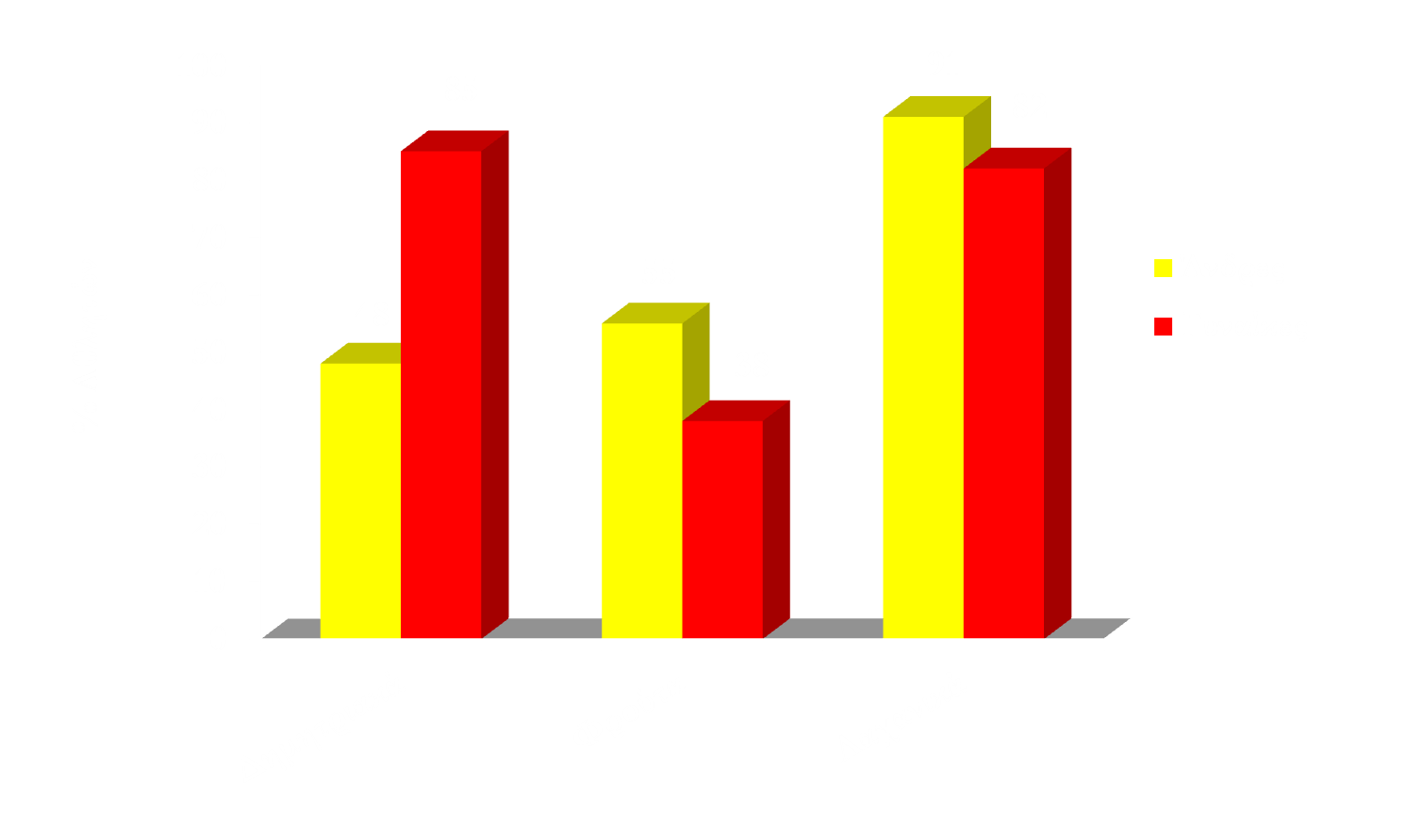
Σημαντική μερίδα αθλητών παρουσιάζει έλλειψη
Farajian et al. 2004

Slide 20
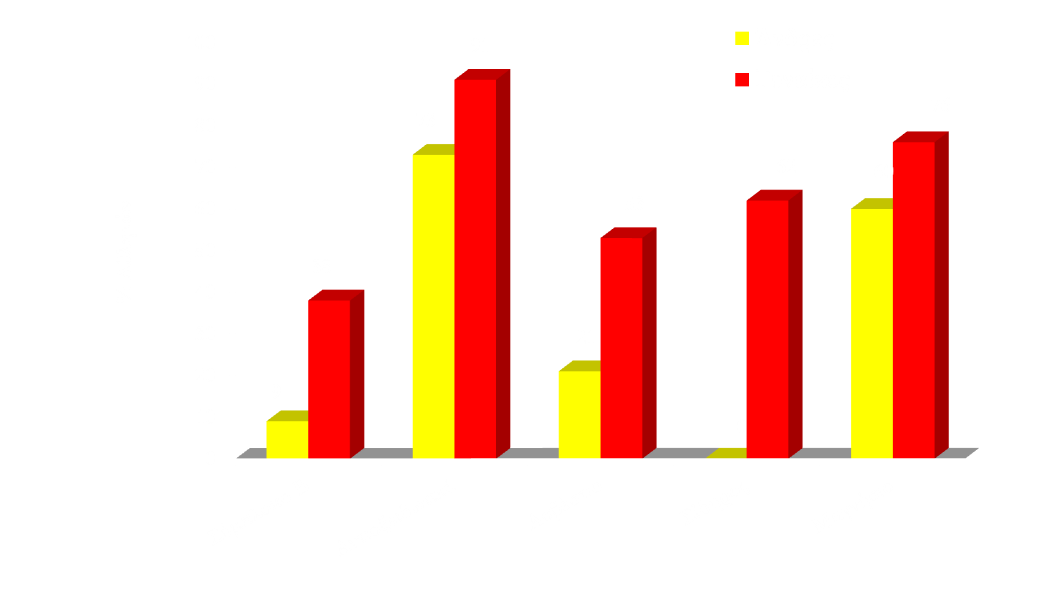
Ποσοστό αθλητών που προσλαμβάνουν λιγότερο από τα DRIs
Farajian et al. 2004
Notes:
ΓΥΝΑΙΚΕΣ>ΑΝΔΡΕΣ

Slide 21
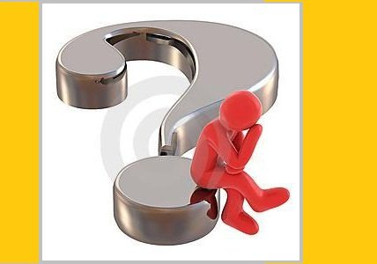
Ο λόγος;

Slide 22
Παράδειγμα
Αθλητής 75 κιλών
8γρ ΥΔΑΤ./ κιλό σωματικού βάρους/ημέρα
600 γραμμάρια

Slide 23
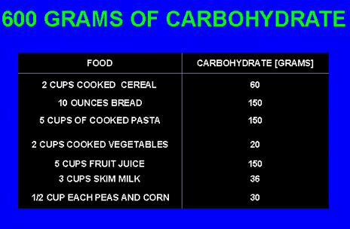
600 γραμμάρια υδατανθράκων είναι αρκετά
Τροφή
Γραμμάρια υδατανθράκων
2 φλιτζάνια δημητριακά
10 φέτες ψωμί
5 φλιτζάνια μακαρόνια
2 φλιτζάνια λαχανικά
5 φλιτζάνια χυμό φρούτων
3 φλιτζάνια γάλα
1/2 φλιτζάνι αρακά και καλαμπόκι

Slide 24
Oι κοπέλες προσλαμβάνουν 30% λιγότερες θερμίδες ανά kg ΣΒ σε σχέση με τους άνδρες
KJ/kg ΣΒ
Burke et al. 2001

Slide 25
Ενεργειακά Τζέλ & Μπάρες

Slide 26
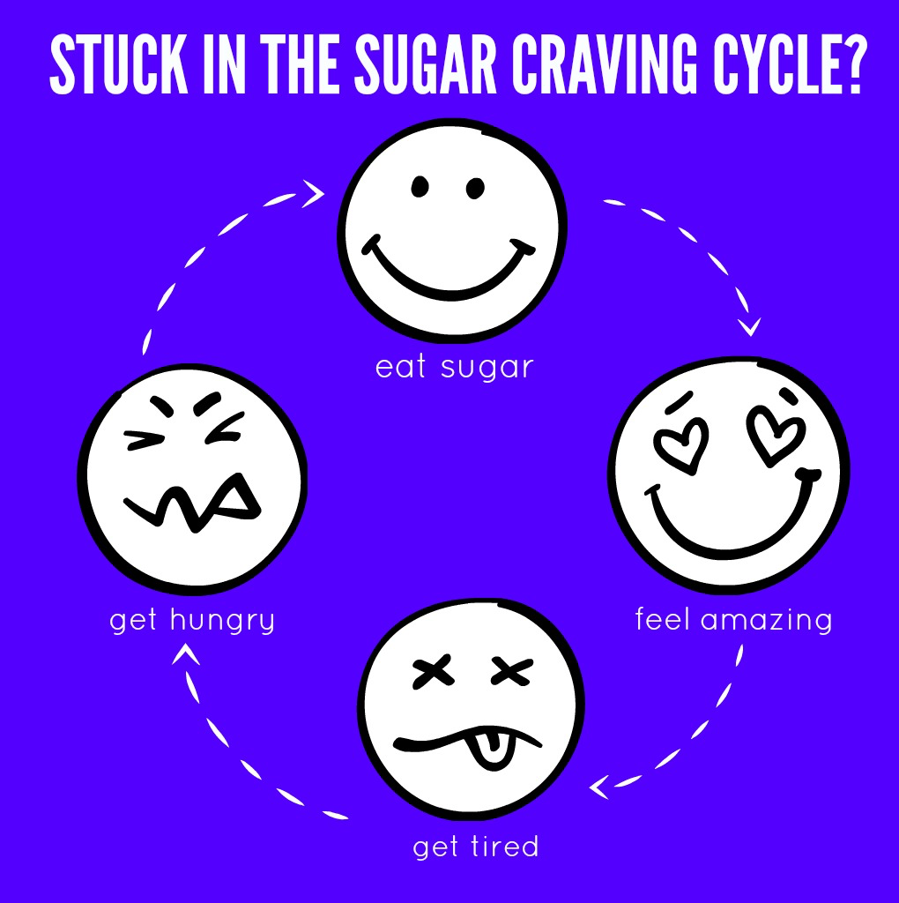

Slide 27
Δείκτες υπερπροπόνησης
Δείκτες
υπερπροπόνησης
Φυσιολογικοί
Αθλητικής
Απόδοσης & ΣΒ
Μεταβολικοί
↓ Γλυκογόνου
↑ Πρωτεϊνικού
καταβολισμού
Ορμονικοί
↓ Τεστοστερόνης
↑ Κορτιζόλης
Κατεχολαμίνων
↓ Εστραδιόλης
Ανοσολογικοί
↓ Γλουταμίνης
↑ Λοιμώξεων
Κυτοκινίνων
IL-6. TnF-a
Smith 2000
Notes:
Αύξηση της συχνότητας των τραυματισμών

Slide 28
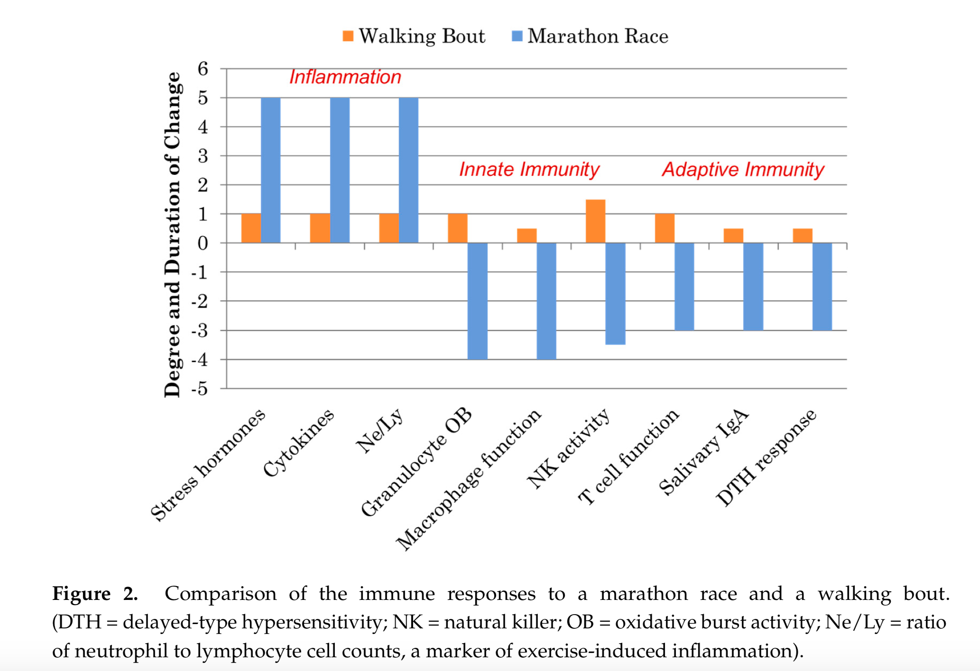
Nieman et al. 2011

Slide 29
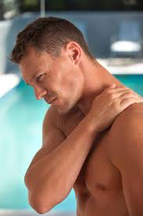
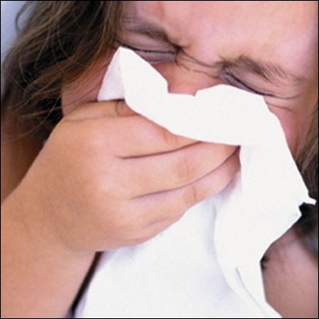
Έλλειψη Θρεπτικών Συστατικών

Slide 30

Μέθοδοι Πρόληψης
Μείωση της προπονητικής επιβάρυνσης
Προαγωγή της ξεκούρασης
Ενίσχυση της διατροφικής αποκατάστασης

Slide 31
Μικροθρεπτικά συστατικά
Υδατοδιαλυτές βιταμίνες Υπάρχουν σε μια μεγάλη ποικιλία τροφών | Λιποδιαλυτές βιταμίνες Υπάρχουν κατά κύριο λόγο στο λίπος των τροφών
Β₁ ή θειαμίνη | Α ή ρετινόλη
Β₂ ή ριβοφλαβίνη | D ή χοληκαλσιφερόλη
Νιασίνη | Ε ή α-τοκοφερόλη
Β₆ ή πυριδοξίνη | Κ ή φυλλοκινόνη
Β₁₂ ή κοβαλαμίνη
Παντοθενικό οξύ
Φυλλικό οξύ
Βιοτίνη
C ή ασκορβικό οξύ

Slide 32
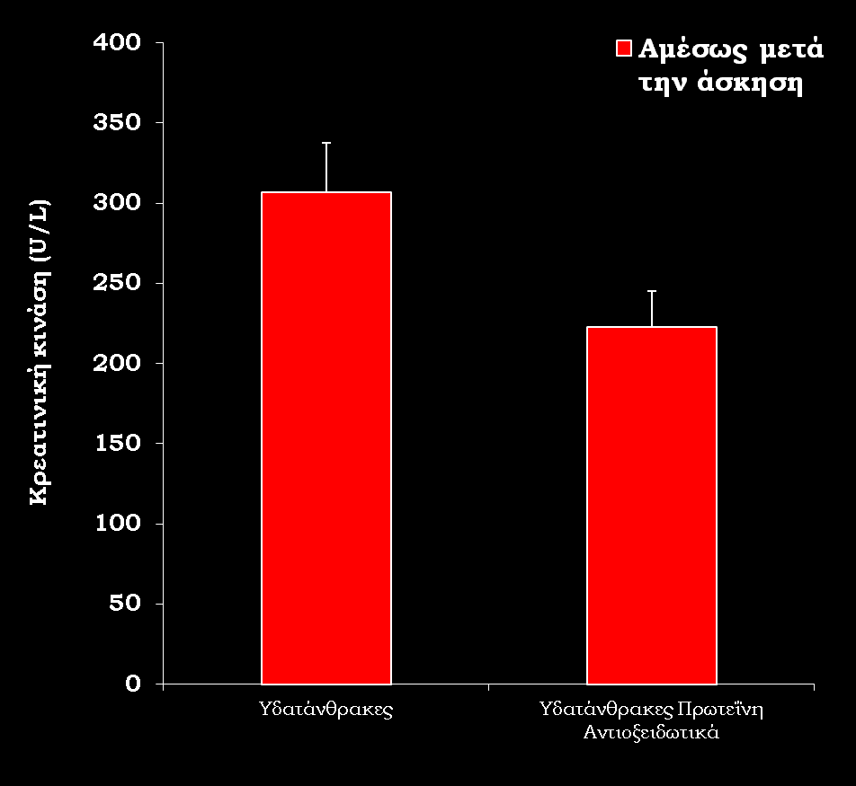
Προσθήκη αντιοξειδωτικών
*
23 άτομα
6 ημέρες πρόσληψης γεύματος αποκατάστασης
Καμία διαφορά στην αθλητική απόδοση
Luden et al. 2007

Slide 33
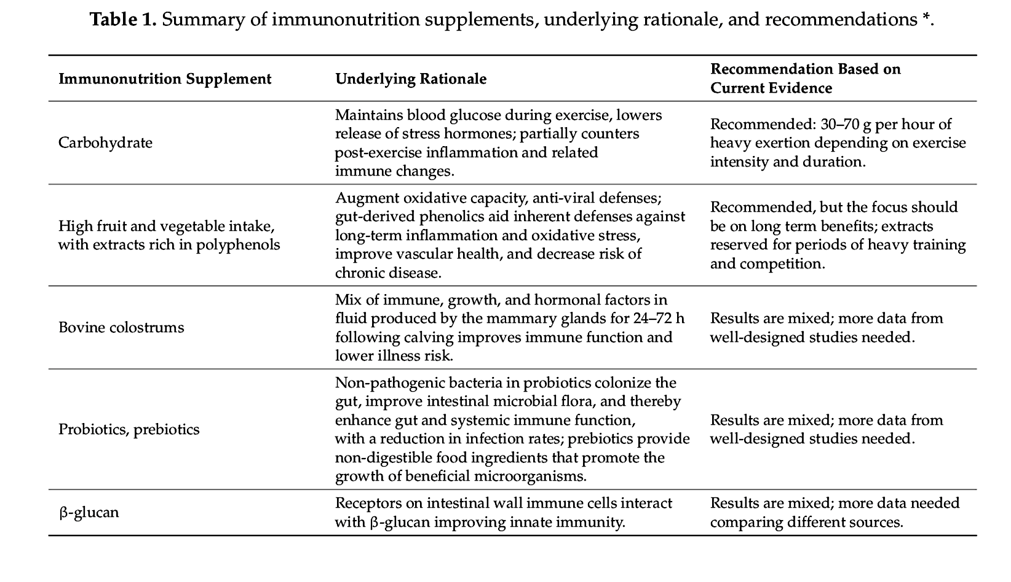

Nieman et al. 2017

Slide 34
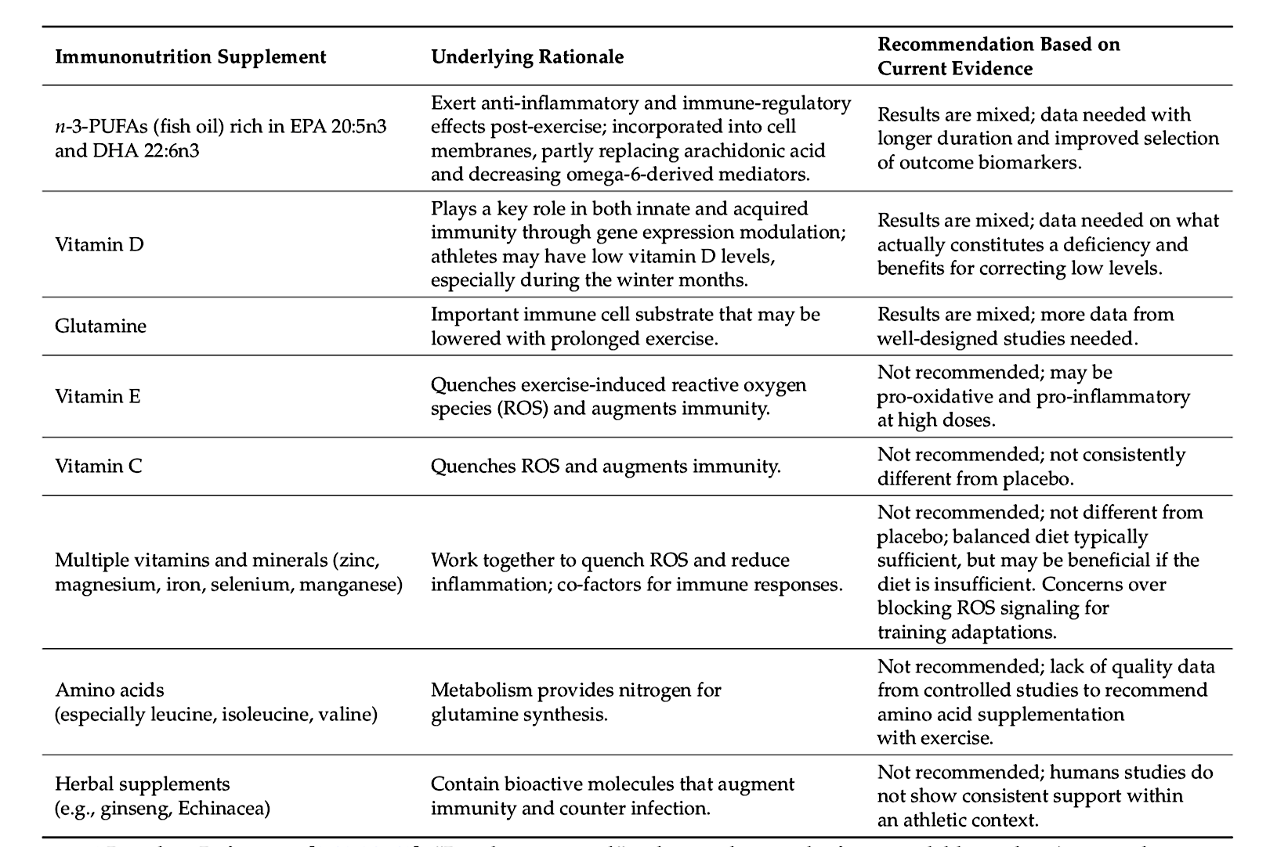
Nieman et al. 2017

Slide 35
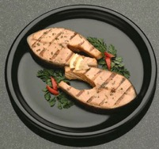
Μακροθρεπτικά συστατικά
Πρωτεΐνες
Υψηλά επίπεδα πρόσληψης πρωτεΐνης δεν φαίνεται να επιφέρει περεταίρω βελτίωση
Μεγαλύτερη σημασία μπορεί να έχει κατά την διάρκεια της αποκατάστασης
Ήδη αρκετοί αθλητές προσλαμβάνουν επαρκή ποσότητα μέσα από τα γεύματα
  1,2 – 1,4 g/kg σωματικού βάρους (αντοχή)
  1,6 – 1,7 g/kg σωματικού βάρους (δύναμη)
ACSM Position statement 2016

Slide 36
Παράδειγμα:
Το βάρος ενός αθλητή = 80 κιλά
Πρωτεΐνη = 80 x 1,4gr = 112 gr/ημέρα

Slide 37
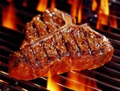
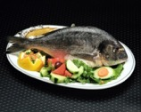
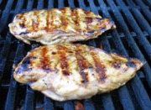
180 γρ μοσχαρίσιο φιλέτο
~ 50 γρ πρωτεΐνης
200 γρ ψαριού
~ 50 γρ πρωτεΐνης
180 γρ γαλοπούλας
~ 50 γρ πρωτεΐνης

Slide 38

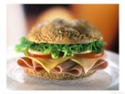
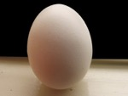
250 γρ γιαουρτιού με 1 χούφτα αμύγδαλα ~ 25 γρ πρωτεΐνης
Τοστ με ψωμί ολικής αλέσεως- γαλοπούλα-τυρί ~ 25 γρ πρωτεΐνης
3 αυγά/ασπράδια με 50γρ τυρί cottage ~ 25 γρ πρωτεΐνης

Slide 39
Nieman et al. 2017

Slide 40
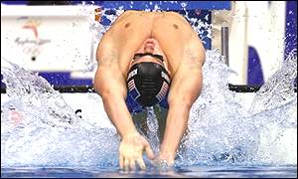
Αύξηση των ενεργειακών αποθεμάτων μετασκησιακά (1-1,2 gr/kg BW)

Slide 41
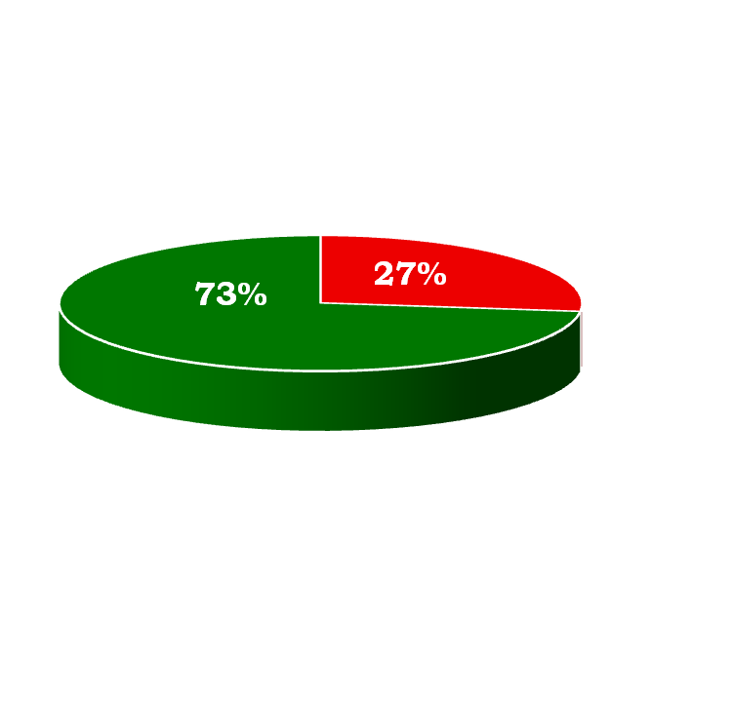
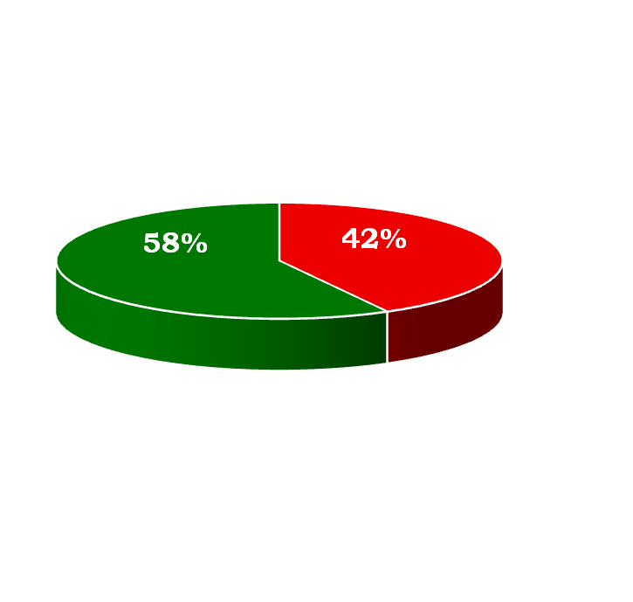
Υψηλή σημαντικότητα του γεύματος αποκατάστασης
Ομάδα μη υπερπροπονημένων
Ομάδα υπερπροπονημένων
P<0,05
Lee et al. 2007

Slide 42
Αυξημένη ινσουλινοευαισθησία έπειτα από άσκηση
GLU
GLU
GLUT- 4
G-6-P
GSI GSD
PP1
Lowery et al. 2006

Slide 43
45’ Μετά την άσκηση
Lavenhagen et al. 2002
Ινσουλινοευαισθησία
Άσκηση
Ινσουλινοαντίσταση
4 ώρες μετά την άσκηση
Υπόλοιπο της ημέρας

Slide 44
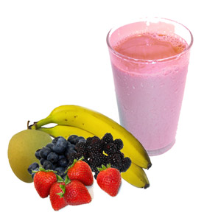
Προσθήκη πρωτεΐνης στο γεύμα αποκατάστασης αυξάνει την αναπλήρωση των αποθεμάτων μυϊκού γλυκογόνου

Slide 45
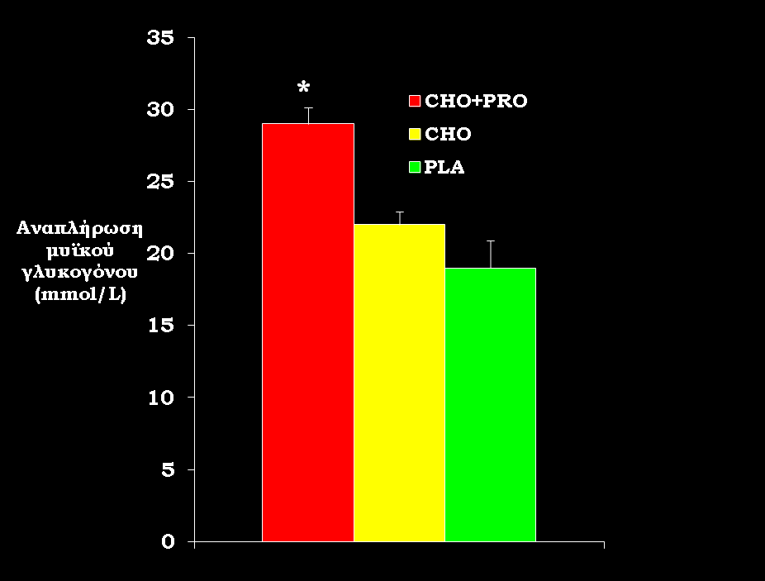
Προσθήκη πρωτεΐνης στο γεύμα αποκατάστασης αυξάνει την αναπλήρωση των αποθεμάτων μυϊκού γλυκογόνου
CHO + P (4.8 kcal/ kg)
0.8 g/kg CHO
0.4 g/kg P
CHO (4.8 kcal/kg)
1.2 g/kg CHO
Berardi et al. 2006

Slide 46
Σοκολατούχο γάλα 0% σε λιπαρά ως ρόφημα αποκατάστασης
45 τρέξιμο στο 65 % της VO₂max
2 ροφήματα ισοθερμιδικά (296 kcal)
16gr πρωτεΐνης στο ΓΑΛΑ
Lunn et al. 2012

Slide 47
Σοκολατούχο γάλα 0% σε λιπαρά ως ρόφημα αποκατάστασης
Αυξημένη πρωτεϊνοσύνθεση σε σχέση με το υδατανθρακικό ρόφημα συνοπτικά 3 h μετά από την άσκηση
Lunn et al. 2012

Slide 48

Μακροθρεπτικά συστατικά
Λιπίδια
  Χαμηλές σε λίπος δίαιτες < 15% Δεν προσφέρουν κάτι παραπάνω στην αθλητική απόδοση
  20-25% της ημερήσιας πρόσληψης
ACSM Position statement 2009

Slide 49
Λιπαρά οξέα
Κορεσμένα
Βουτυρικό (4:0)
Μυριστικό (14:0)
Παλμιτικό (16:0)
Στεατικό (18:0)
Πολυακόρεστα
Λινελαϊκό (18:2)
Λινολενικό (18:3)
Αραχιδονικό (20:4)
Μονοακόρεστα
Ελαϊκό (18:1)

Slide 50
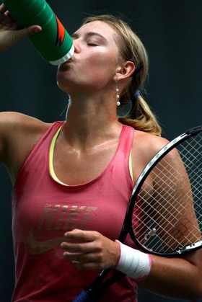
Στόχος του Αθλητή
Επιλογή των κατάλληλων θρεπτικών συστατικών την κατάλληλη χρονική στιγμή
Αλληλεπίδραση με το ορμονικό σύστημα
Γρήγορη αναπλήρωση ενεργειακών αποθεμάτων
Αύξηση της πρωτεϊνοσύνθεσης
Περιορισμό του μυϊκού καταβολισμού

Slide 51
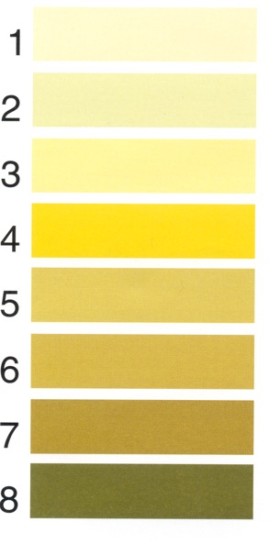
Χρωματολόγιο ούρων
#1-3 Καλή ενυδάτωση
#7-8 Αφυδατωμένος

Slide 52
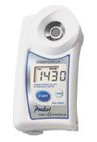
Ειδική βαρύτητα ούρων/ζύγισμα/pH

Slide 53
1. Ποιες τροφές θεωρείτε ιδανικές για τη διαδικασία της ενεργειακής αποκατάστασης μετά από έντονη δραστηριότητα :
  Συμπλήρωμα καθαρής πρωτεΐνης
  Γιαούρτι χαμηλών λιπαρών με φρούτο εποχής
  Σοκολατούχο γάλα
  Φυσικό μεταλλικό νερό σε θερμοκρασία περιβάλλοντος και σε ποσότητα ανάλογη με την απώλεια του σωματικού βάρους σε υγρά

Slide 54
2. Ποια είναι η ιδανική χρονική στιγμή λήψης του γεύματος ενεργειακής αποκατάστασης
  Αμέσως μετά το τέλος της άσκησης
  2-3 ώρες μετά το τέλος της άσκησης
  30-45 λεπτά μετά το τέλος της άσκησης
  Δεν είναι απαραίτητο να ληφθεί γεύμα αποκατάστασης μετά από την άσκηση

Slide 55
3. Με ποια πρόταση συμφωνείτε από τις παρακάτω
  Η ημερήσια ποσότητα πρωτεΐνης που χρειάζεται ο αθλητής υδατοσφαίρισης ανέρχεται στα 0,5γρ/κιλό Σωματικού βάρους
  Η ημερήσια ποσότητα πρωτεΐνης που χρειάζεται ο αθλητής υδατοσφαίρισης ανέρχεται στα 1,5γρ/κιλό Σωματικού βάρους
  Η ημερήσια ποσότητα πρωτεΐνης που χρειάζεται ο αθλητής υδατοσφαίρισης ανέρχεται στα 3γρ/κιλό Σωματικού βάρους
  Η ημερήσια ποσότητα πρωτεΐνης που χρειάζεται ο αθλητής υδατοσφαίρισης δεν θα πρέπει να ξεπερνά το 15% της ημερήσιας πρόσληψης

Slide 56
4. Η ταχύρρυθμη απώλεια σωματικού βάρους σε έναν αθλητή μπορεί να
  Ενισχύσει την αυτοπεποίθησή του και ενδεχομένως να αυξήσει την αθλητική του απόδοση
  Προκαλέσει ανισορροπίες ανάμεσα στον αναβολισμό και τον καταβολισμό που θα επιδράσουν αρνητικά στο ορμονικό σύστημα και ενδεχομένως να αυξήσουν τον κίνδυνο εμφάνισης τραυματισμών
  Επιδράσει θετικά στο ανοσοποιητικό του σύστημα και να αυξήσει τον βασικό του μεταβολισμό
  Όλα τα 3 παραπάνω

Slide 57
5. Ποιος είναι ο καλύτερος τρόπος να αποτρέψουμε την αφυδάτωση
  Να ελέγχουμε ανά πάσα στιγμή μέσα στην ημέρα το χρώμα των ούρων μας έτσι ώστε να γνωρίζουμε την κατάσταση υδάτωσης του σώματος
  Να έχουμε πάντα μαζί μας ένα μπουκαλάκι με νερό για ασφάλεια, φροντίζοντας όλοι να καταναλώνουμε μεγάλες ποσότητες όποτε βρούμε την ευκαιρία
  Να περιμένουμε να διψάσουμε για να καταναλώσουμε την απαραίτητη ποσότητα υγρών
  Κανένα από τα παραπάνω

Slide 58
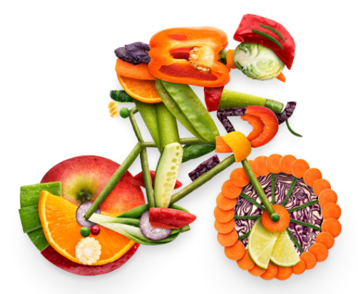
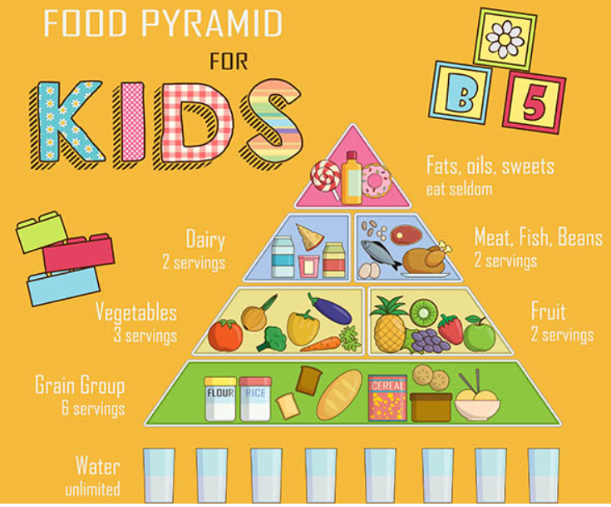
Ευχαριστώ

